Slide 1
LỚP
HÌNH HỌC
11
Chương 3: QUAN HỆ VUÔNG GÓC
Bài 5. KHOẢNG CÁCH
I
KHOẢNG CÁCH TỪ MỘT ĐIỂM ĐẾN ĐƯỜNG THẲNG, MẶT PHẲNG
1
Khoảng cách từ điểm đến đường thẳng
2
Khoảng cách từ điểm đến mặt phẳng
3
Áp dụng
KHOẢNG CÁCH GIỮA ĐƯỜNG THẲNG VÀ MẶT PHẲNG SONG SONG, GIỮA HAI MẶT PHẲNG SONG SONG
II
III
KHOẢNG CÁCH GIỮA HAI ĐƯỜNG THẲNG CHÉO NHAU

Slide 2
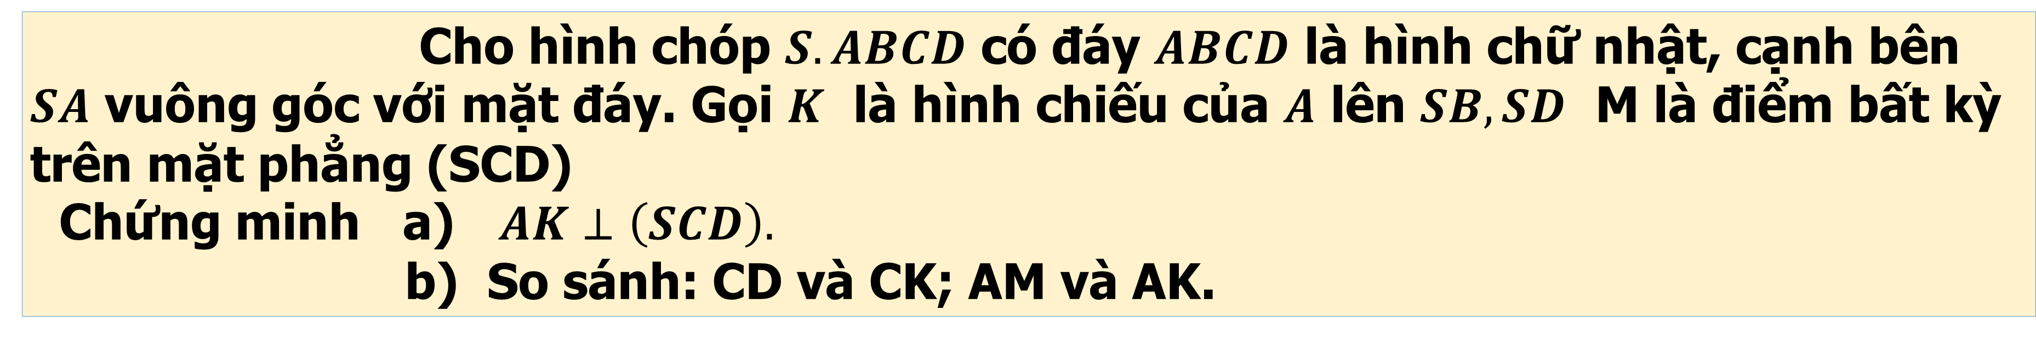
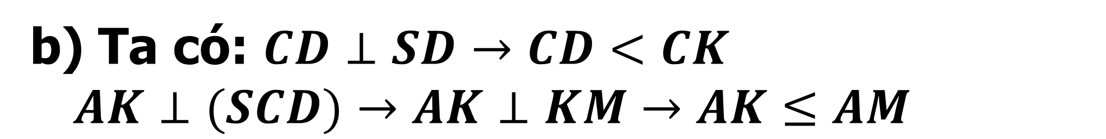
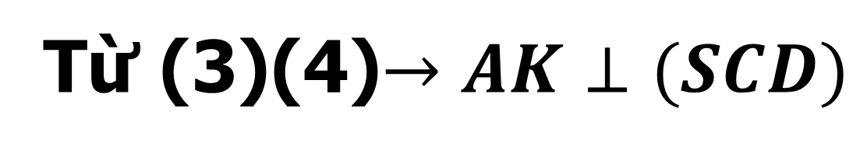
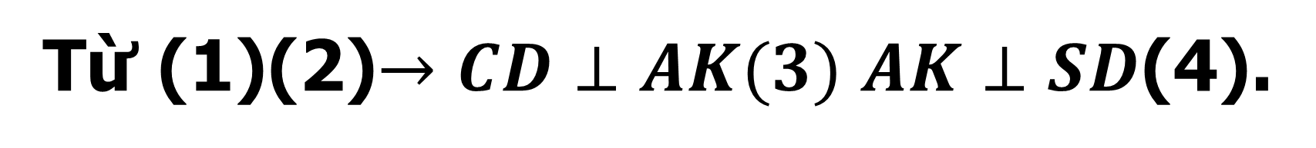
KT Bài cũ
Cho hình chóp $S.ABCD$ có đáy $ABCD$ là hình chữ nhật, cạnh bên $SA$ vuông góc với mặt đáy. Gọi $K$ là hình chiếu của $A$ lên $SB,SD$ M là điểm bất kỳ trên mặt phẳng (SCD)
Chứng minh a)$AK⊥\left(SCD\right).$
b) So sánh: CD và CK; AM và AK.
Lời giải
a) Ta có: $SA⊥(ABCD)→SA⊥CD(1)CD⊥AD(2)$
Từ (1)(2)$→CD⊥AK(3)$ $AK⊥SD$(4).
Từ (3)(4)$→AK⊥(SCD)$
b) Ta có: $CD⊥SD→CD<CK$
$AK⊥(SCD)→AK⊥KM→AK≤AM$
Notes:
Note: hiệu ứng xuất hiện…

Slide 3
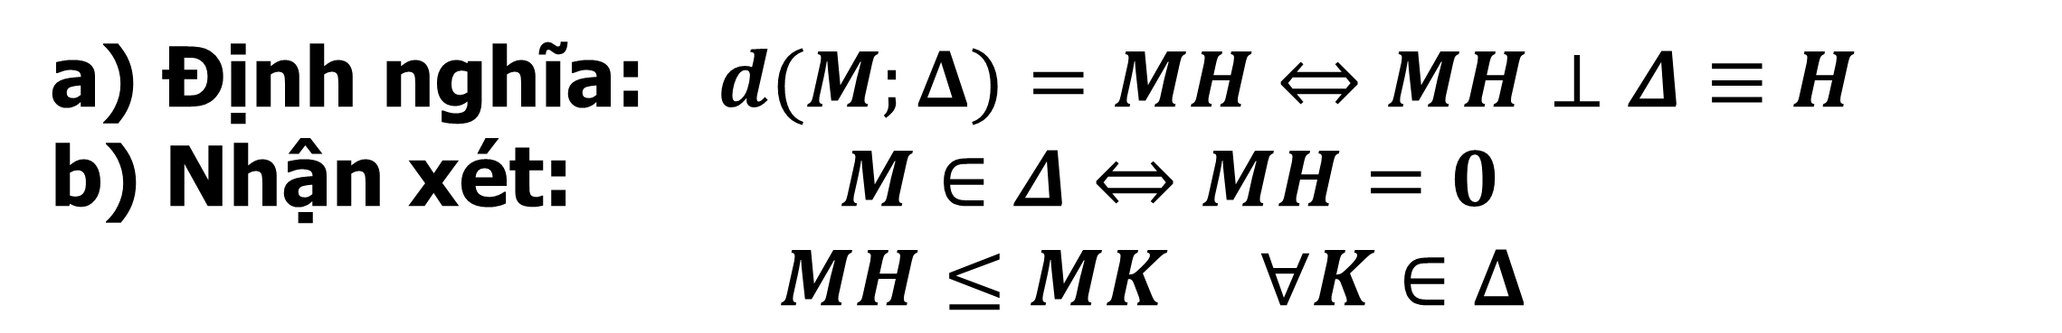

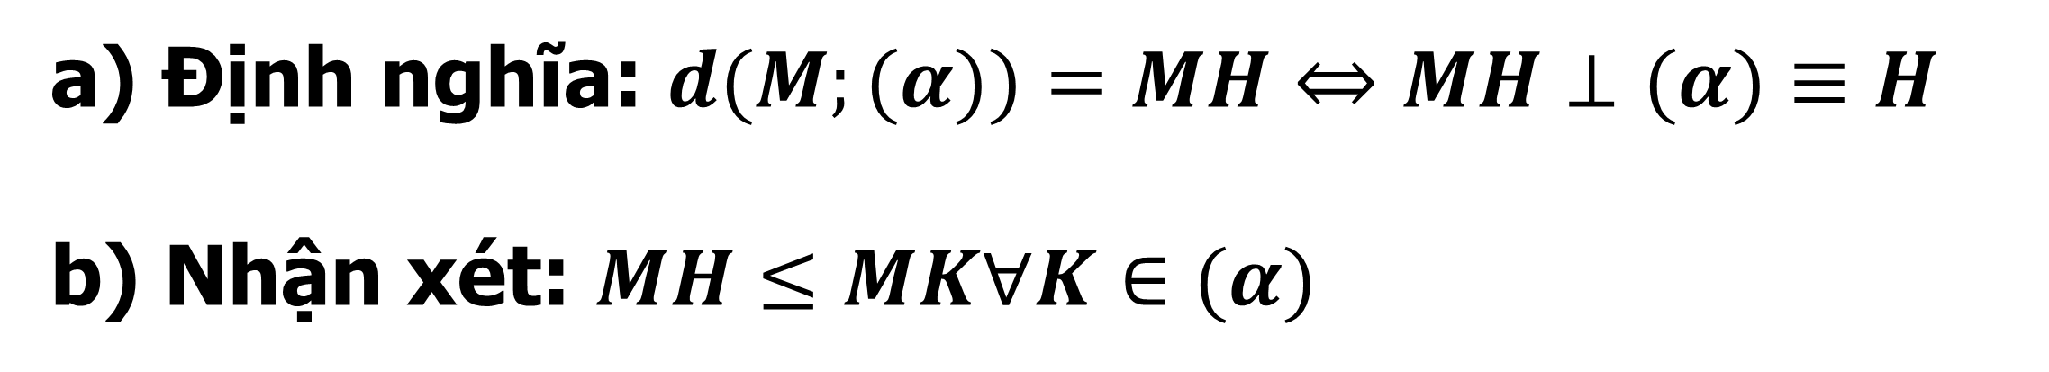
Định nghĩa: d(M;(α))=MH⇔MH⊥(α)≡H
Nhận xét
MH≤MK∀K∈(α)
Bài 5. KHOẢNG CÁCH
I
KHOẢNG CÁCH TỪ MỘT ĐIỂM ĐẾN ĐƯỜNG THẲNG, MẶT PHẲNG
1
Khoảng cách từ điểm đến đường thẳng
M
a) Định nghĩa: $d(M;Δ)=MH⇔MH⊥Δ≡H$
b) Nhận xét: $M∈Δ⇔MH=0$
$MH≤MK ∀K∈Δ$
H
K
2
Khoảng cách từ điểm đến mặt phẳng
M
a) Định nghĩa: $d(M;(α))=MH⇔MH⊥(α)≡H$
b) Nhận xét: $MH≤MK∀K∈(α)$
$$α$$
K
3
Áp dụng
H

Slide 4
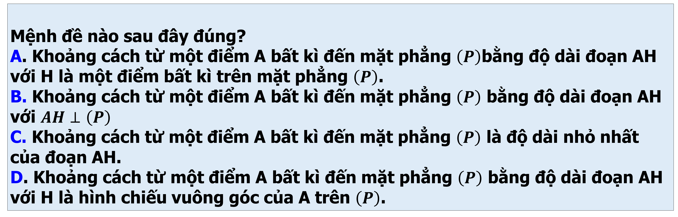
I
1
3
Áp dụng
Ví dụ 1
Mệnh đề nào sau đây đúng?
A. Khoảng cách từ một điểm A bất kì đến mặt phẳng $\left(P\right)$bằng độ dài đoạn AH với H là một điểm bất kì trên mặt phẳng $\left(P\right)$.
B. Khoảng cách từ một điểm A bất kì đến mặt phẳng $\left(P\right)$ bằng độ dài đoạn AH với $AH⊥\left(P\right)$
C. Khoảng cách từ một điểm A bất kì đến mặt phẳng $\left(P\right)$ là độ dài nhỏ nhất của đoạn AH.
D. Khoảng cách từ một điểm A bất kì đến mặt phẳng $\left(P\right)$ bằng độ dài đoạn AH với H là hình chiếu vuông góc của A trên $\left(P\right)$.
D
Notes:
Note: hiệu ứng xuất hiện…

Slide 5
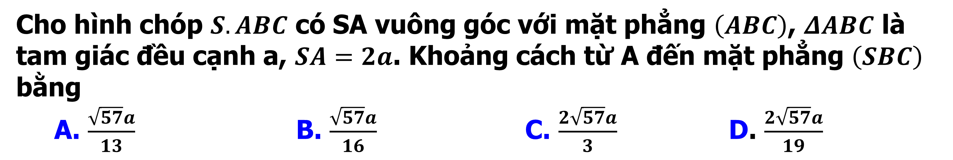

I
Ví dụ 2
Cho hình chóp $S.ABC$ có SA vuông góc với mặt phẳng $\left(ABC\right)$, $ΔABC$ là tam giác đều cạnh a, $SA=2a$. Khoảng cách từ A đến mặt phẳng $\left(SBC\right)$ bằng
A. $\frac{\sqrt{57}a}{13}$ B. $\frac{\sqrt{57}a}{16}$ C. $\frac{2\sqrt{57}a}{3}$ D. $\frac{2\sqrt{57}a}{19}$
D
Lời giải
S
Gọi $M$ là trung điểm $BC⇒AM⊥BC(1)$
$SA⊥(ABC)→SA⊥BC(2)$
Từ (1)(2)$→BC⊥(SAM)→(SBC)⊥(SAM)$
Dựng $AH⊥SM≡H→d(A;(SBC)=AH$
Ta có $AM=\frac{a\sqrt{3}}{2}$ $AH=\frac{SA.AM}{SM}=\frac{SA.AM}{\sqrt{SA^{2}+AM^{2}}}=\frac{2a\sqrt{57}}{19}$
2a
H
A
C
a
M
B
Notes:
Note: hiệu ứng xuất hiện…

Slide 6
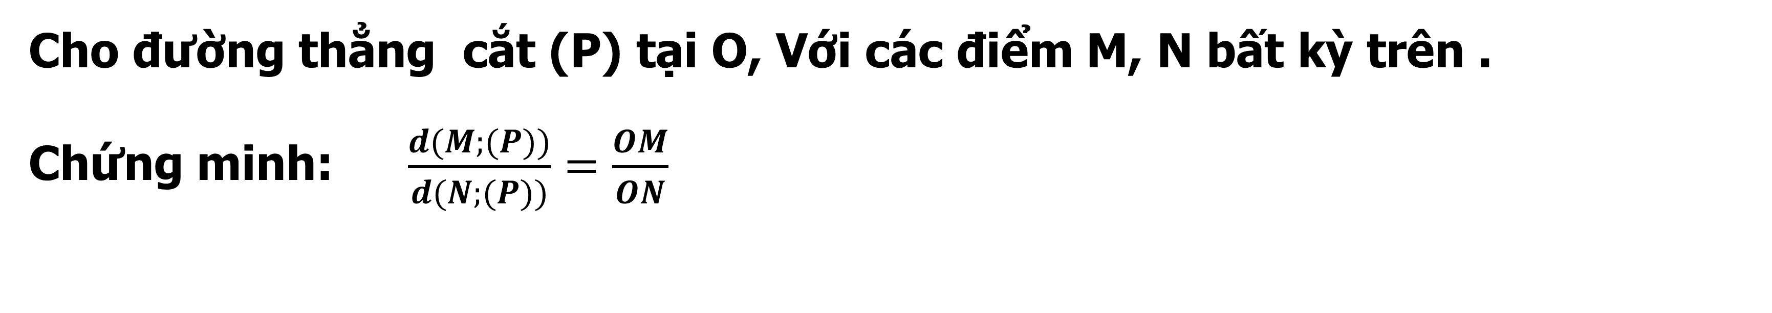
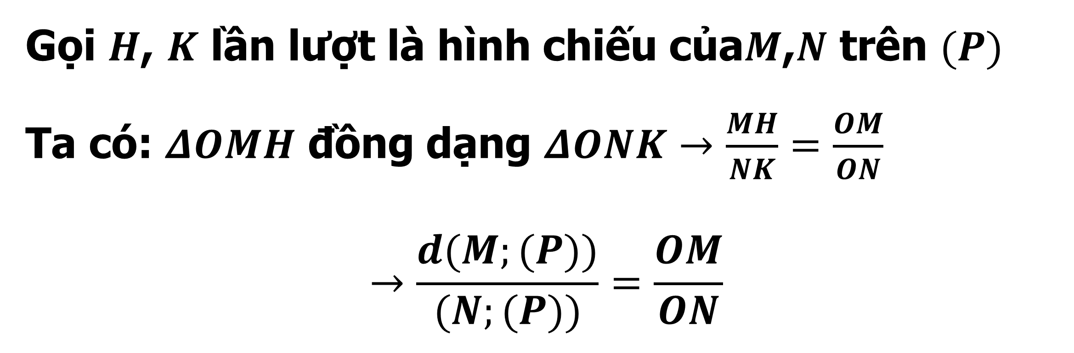
I
Ví dụ 3
Cho đường thẳng cắt (P) tại O, Với các điểm M, N bất kỳ trên .
Chứng minh: $\frac{d(M;(P))}{d(N;(P))}=\frac{OM}{ON}$
Lời giải
a
Gọi $H$, $K$ lần lượt là hình chiếu của$M$,$N$ trên $(P)$
Ta có: $ΔOMH$ đồng dạng $ΔONK→\frac{MH}{NK}=\frac{OM}{ON}$
$$→\frac{d(M;(P))}{(N;(P))}=\frac{OM}{ON}$$
M
N
O
H
P
K
Notes:
Note: hiệu ứng xuất hiện…

Slide 7
KHOẢNG CÁCH GIỮA ĐƯỜNG THẲNG VÀ MẶT PHẲNG SONG SONG, GIỮA HAI MẶT PHẲNG SONG SONG
II
1
Khoảng cách giữa đường thẳng và mặt phẳng song song
Định nghĩa
d
$d//(P)→d(d;(P))=d\left(A,\left(P\right)\right)$
$$, ∀A∈d$$
A'
B'
P
Notes:
Note: hiệu ứng xuất hiện…

Slide 8
KHOẢNG CÁCH GIỮA ĐƯỜNG THẲNG VÀ MẶT PHẲNG SONG SONG, GIỮA HAI MẶT PHẲNG SONG SONG
II
2
Khoảng cách giữa hai mặt phẳng song song
Định nghĩa
$(P)//(Q)$ $→$ $d\left(P;Q\right)=d\left(M;\left(P\right)\right),∀M∈(Q)$
Nhận xét
$$(P)//(Q)→d(P;Q)=d(a;(Q))∀a⊂(P)$$

Slide 9
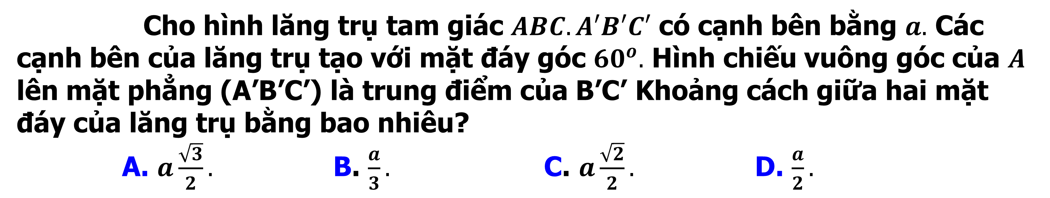

Ví dụ
Cho hình lăng trụ tam giác $ABC.A′B′C′$ có cạnh bên bằng $a.$ Các cạnh bên của lăng trụ tạo với mặt đáy góc $60^{o}.$ Hình chiếu vuông góc của $A$ lên mặt phẳng (A’B’C’) là trung điểm của B’C’ Khoảng cách giữa hai mặt đáy của lăng trụ bằng bao nhiêu?
A. $a\frac{\sqrt{3}}{2}.$ B. $\frac{a}{3}.$ C. $a\frac{\sqrt{2}}{2}.$ D. $\frac{a}{2}.$
A
Lời giải
A
B
Gọi H là trung điểm B’C’ ta có $AH⊥(A^{′}B^{′}C′)$
$$→(AA′;(A^{′}B^{′}C′))=∠AA^{,}H=60^{0}$$
Do $(ABC)//(A^{′}B^{′}C′)→d(ABC,A^{′}B^{′}C′)=AH$
$$AH=AA^{′}sin60^{0}=\frac{a\sqrt{3}}{2}$$
C
A'
B'
H
C'
Notes:
Note: hiệu ứng xuất hiện…

Slide 10

III
KHOẢNG CÁCH GIỮA HAI ĐƯỜNG THẲNG CHÉO NHAU
Định nghĩa
Cho hai đường thẳng chéo nhau $a$ và $b.$
$Δ⊥a ;Δ⊥b$; $Δb=M$; $Δb=N.$
$Δ$ gọi là đường vuông góc chung của hai đường thẳng chéo nhau $a$,$b$. tại
MN là đoạn vuông góc chung.
Khoảng cách giữa hai đường chéo nhau a, b là: $d(a,b)=MN$
1

Slide 11
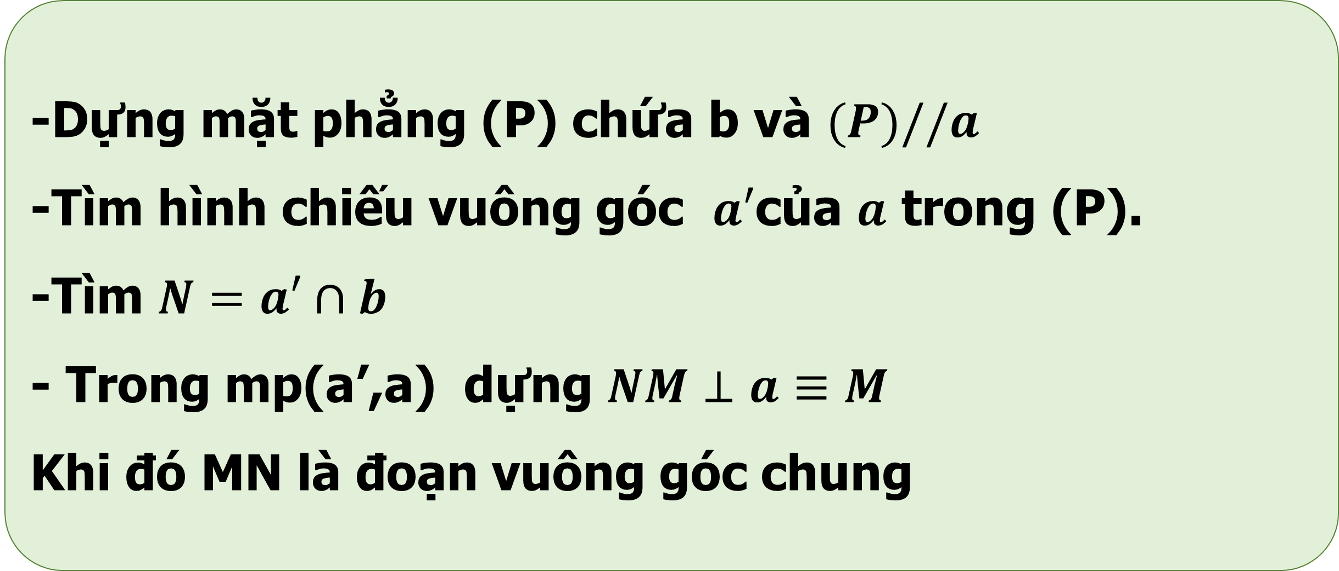
III
III
KHOẢNG CÁCH GIỮA HAI ĐƯỜNG THẲNG CHÉO NHAU
PHƯƠNG PHÁP XÁC ĐỊNH ĐOẠN VUÔNG GÓC CHUNG
M
a
-Dựng mặt phẳng (P) chứa b và $(P)//a$
-Tìm hình chiếu vuông góc $a′$của $a$ trong (P).
-Tìm $N=a′∩b$
- Trong mp(a’,a) dựng $NM⊥a≡M$
Khi đó MN là đoạn vuông góc chung
a'
P
N
b

Slide 12
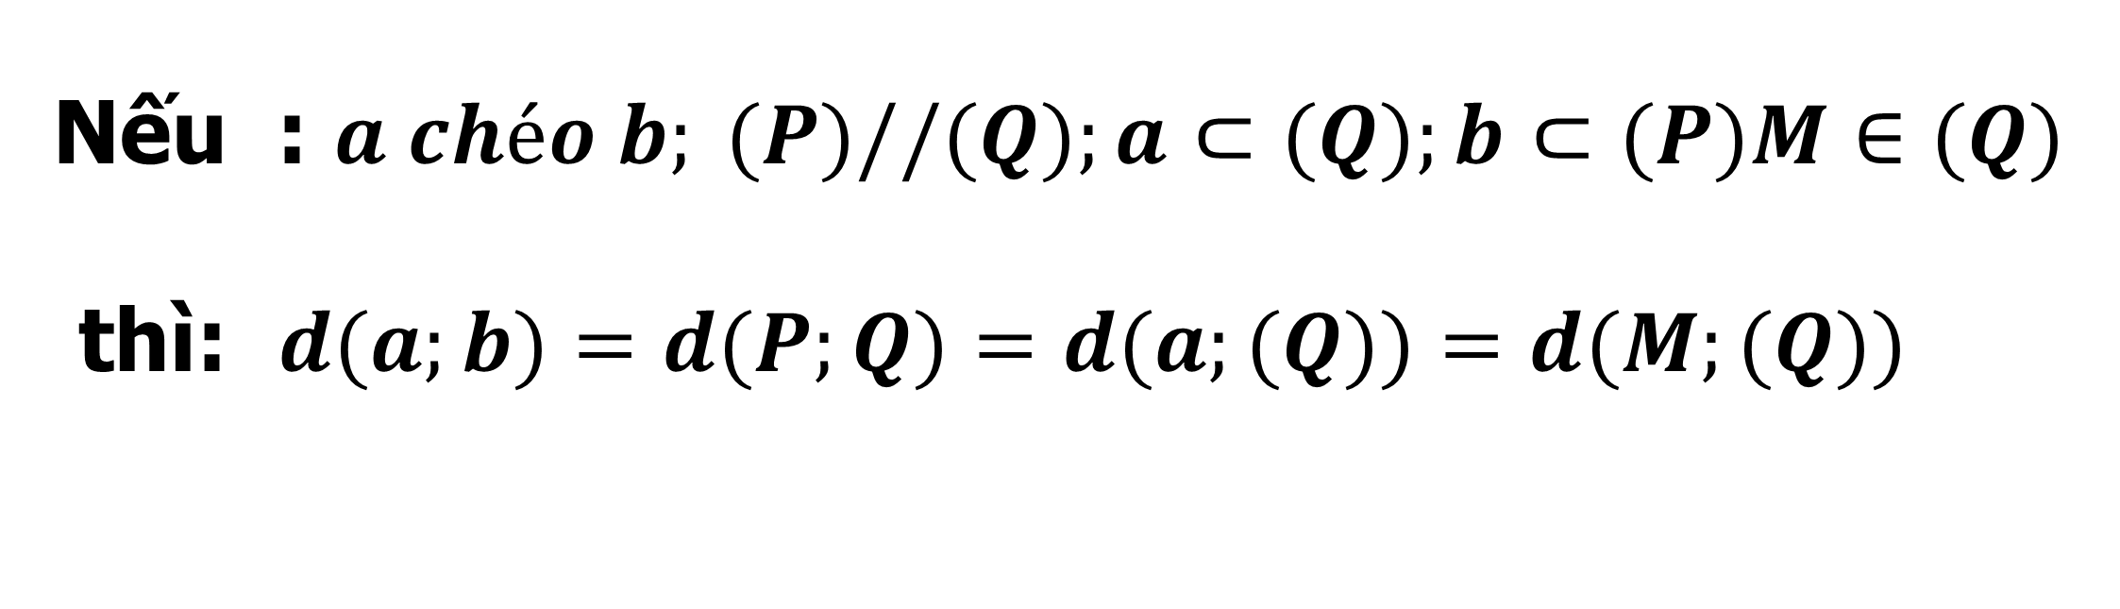
III
KHOẢNG CÁCH GIỮA HAI ĐƯỜNG THẲNG CHÉO NHAU
NHẬN XÉT
M
a
Nếu : $a chéo b; (P)//(Q);a⊂(Q);b⊂(P)M∈(Q)$
thì: $d(a;b)=d(P;Q)=d(a;(Q))=d(M;(Q))$
Q
b
N
P

Slide 13
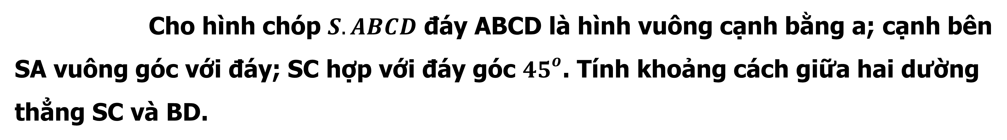
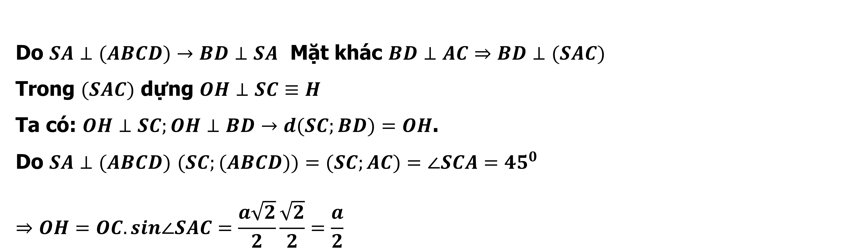
III
KHOẢNG CÁCH GIỮA HAI ĐƯỜNG THẲNG CHÉO NHAU
Ví dụ 1 :
Cho hình chóp $S.ABCD$ đáy ABCD là hình vuông cạnh bằng a; cạnh bên SA vuông góc với đáy; SC hợp với đáy góc $45^{o}$. Tính khoảng cách giữa hai dường thẳng SC và BD.
Lời giải
Do $SA⊥(ABCD)→BD⊥SA$ Mặt khác $BD⊥AC⇒BD⊥(SAC)$
Trong $(SAC)$ dựng $OH⊥SC≡H$
Ta có: $OH⊥SC;OH⊥BD→d(SC;BD)=OH$.
Do $SA⊥(ABCD)$ $(SC;(ABCD))=(SC;AC)=∠SCA=45^{0}$
$$⇒OH=OC.sin∠SAC=\frac{a\sqrt{2}}{2}\frac{\sqrt{2}}{2}=\frac{a}{2}$$
S
A
B
H
O
D
C

Slide 14

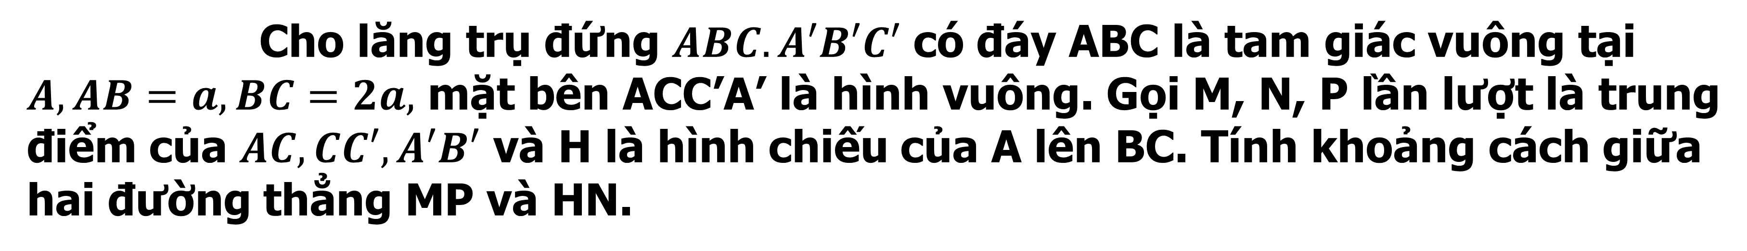
III
KHOẢNG CÁCH GIỮA HAI ĐƯỜNG THẲNG CHÉO NHAU
Ví dụ 2 :
Cho lăng trụ đứng $ABC.A′B′C′$ có đáy ABC là tam giác vuông tại $A,AB=a,BC=2a,$ mặt bên ACC’A’ là hình vuông. Gọi M, N, P lần lượt là trung điểm của $AC,CC′,A′B′$ và H là hình chiếu của A lên BC. Tính khoảng cách giữa hai đường thẳng MP và HN.
A
Q
B
Lời giải
I
Gọi $Q$,$K$ là trung điểm của AB, A’C’.
Ta có :$MQ//CB;MK//CC^{′}→(MQNK)//(BCC^{′}B′)$
$d(HN;MP)=d(H;(MQNK))$.
$AH∩MQ≡I$ $→HI⊥MQ→HI⊥(MQNK)≡I$
$d(H;(MQNK))=HI$.
$$AC=\sqrt{BC^{2}−AB^{2}}=a\sqrt{3}$$
$$2HI.BC=AB.AC→HI=\frac{AB.AC}{2BC}=\frac{a.a\sqrt{3}}{2.2a}=\frac{a\sqrt{3}}{4}$$
M
H
C
N
A'
P
B'
K
C'

Slide 15
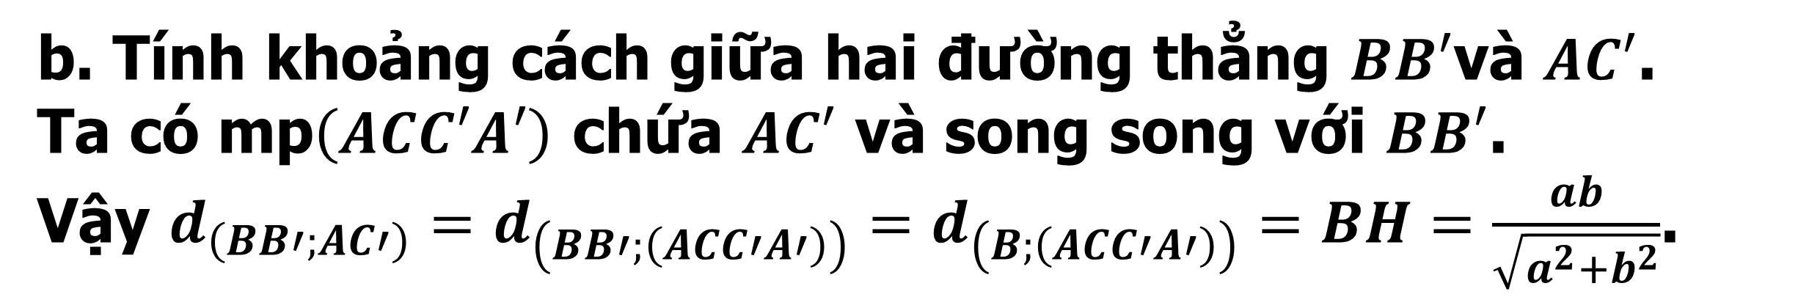

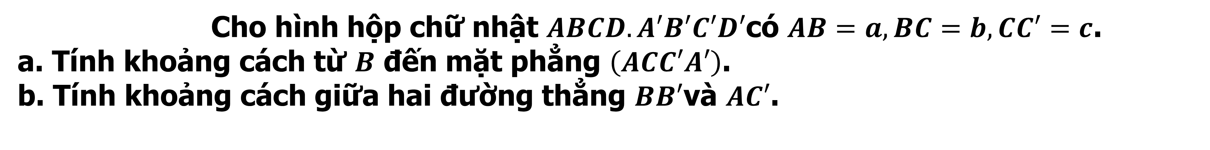
BÀI TẬP LUYỆN TẬP, CỦNG CỐ
Bài 4/T119 :
Cho hình hộp chữ nhật $ABCD.A′B′C′D′$có $AB=a, BC=b, CC′=c$.
a. Tính khoảng cách từ $B$ đến mặt phẳng $\left(ACC′A′\right)$.
b. Tính khoảng cách giữa hai đường thẳng $BB′$và $AC′$.
Lời giải
a. Trên mp$\left(ABCD\right)$, kẻ $BH⊥AC$ tại $H$.
Ta có $AA′⊥\left(ABCD\right), BH⊂\left(ABCD\right)$. Suy ra $BH⊥AA′$.
Vậy $BH⊥\left(ACC′A′\right)$, suy ra khoảng cách từ $B$ đến mặt phẳng $\left(ACC′A′\right)$ bằng $BH$.
Xét $ΔABC$ vuông tại $B$có $AB=a, BC=b$.
Có $AC=\sqrt{AB^{2}+BC^{2}}=\sqrt{a^{2}+b^{2}}$
Vậy đường cao $BH=\frac{AB.BC}{AC}=\frac{ab}{\sqrt{a^{2}+b^{2}}}$.
D
H
C
A
B
B
D'
C'
b. Tính khoảng cách giữa hai đường thẳng $BB′$và $AC′$.
Ta có mp$\left(ACC′A′\right)$ chứa $AC′$ và song song với $BB′$.
Vậy $d_{\left(BB′;AC′\right)}=d_{\left(BB′;\left(ACC′A′\right)\right)}=d_{\left(B;\left(ACC′A′\right)\right)}=BH=\frac{ab}{\sqrt{a^{2}+b^{2}}}$.
A'
B'

Slide 16
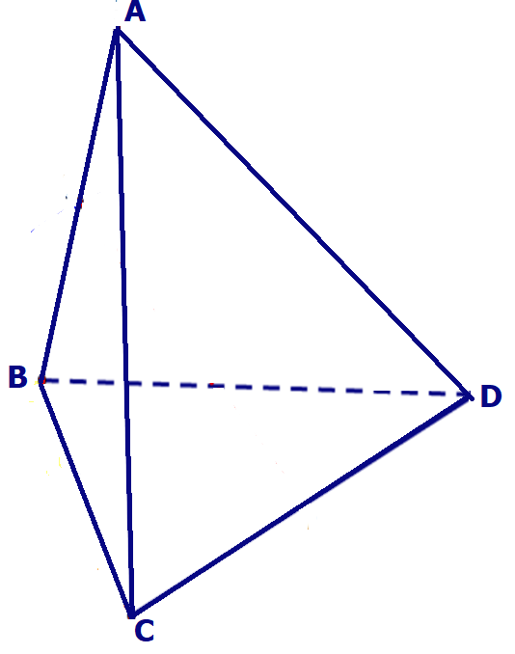
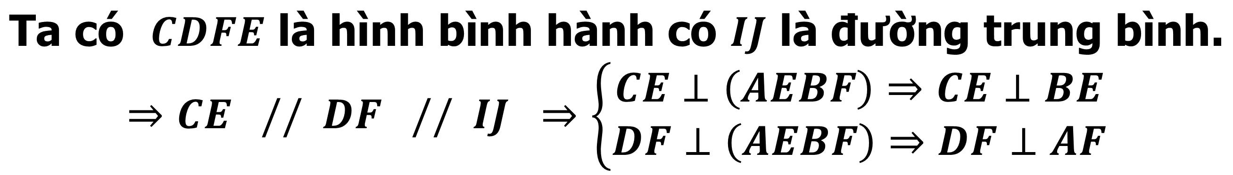
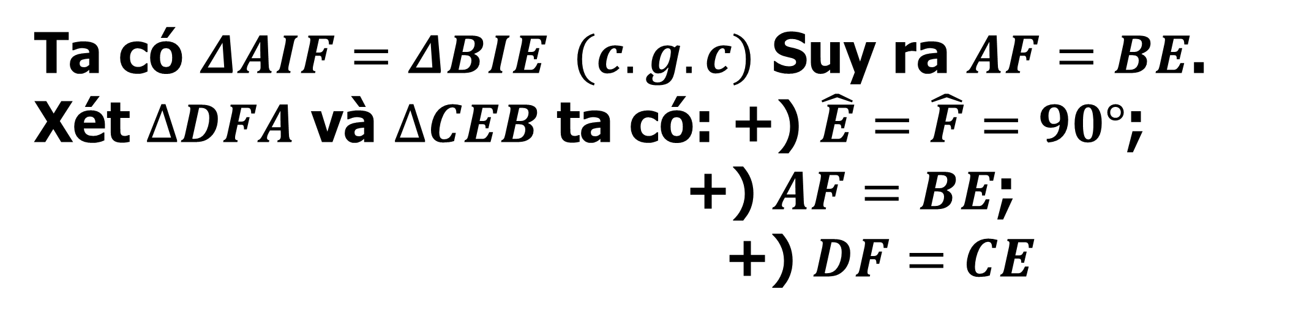
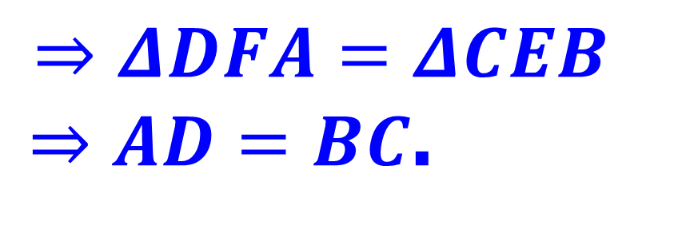
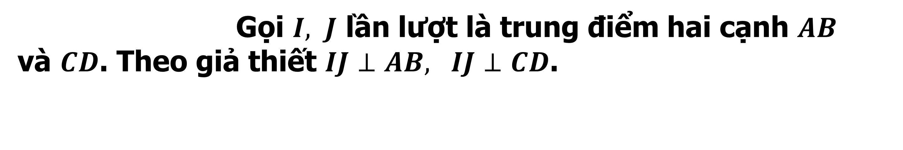
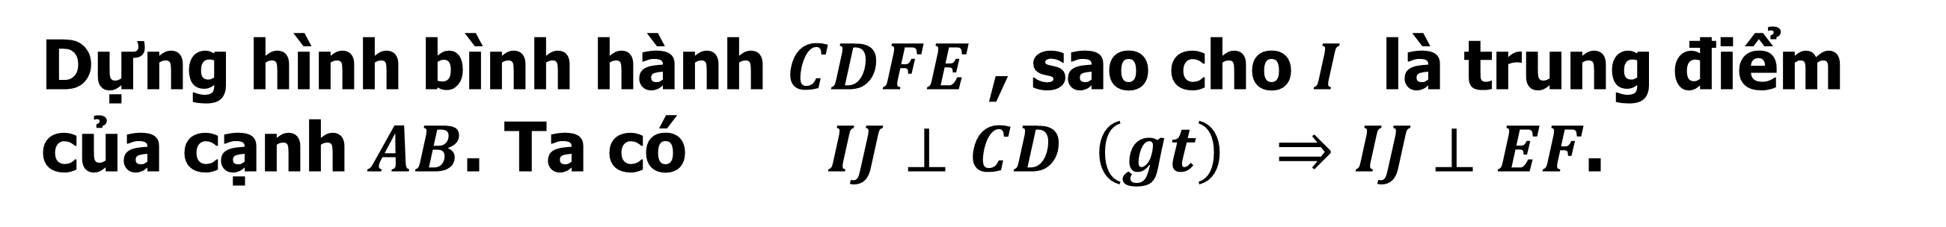
BÀI TẬP LUYỆN TẬP, CỦNG CỐ
Bài 6/T119 :
CMR nếu đường thẳng nối trung điểm hai cạnh $AB$ và $CD$ của tứ diện $ABCD$ là đường vuông góc chung của $AB$ và $CD$ thì $AC=BD$ và $AD=BC$.
Lời giải
Gọi $I, J$ lần lượt là trung điểm hai cạnh $AB$
và $CD$. Theo giả thiết $IJ⊥AB, IJ⊥CD$.
Dựng hình bình hành $CDFE$ , sao cho $I$ là trung điểm của cạnh $AB$. Ta có $IJ⊥CD \left(gt\right) ⇒IJ⊥EF$.
F
I
Mặt khác $IJ⊥AB \left(gt\right) ⇒IJ⊥\left(AEBF\right)$.
$$\text{Ta} \text{c}\text{ó }CDFE \text{l}\text{à }\text{h}\text{ì}\text{nh} \text{b}\text{ì}\text{nh} \text{h}\text{à}\text{nh} \text{c}\text{ó }IJ \text{l}\text{à đườ}\text{ng} \text{trung} \text{b}\text{ì}\text{nh}\text{.}$$
$$⇒CE // DF // IJ ⇒\left\{\begin{matrix}CE⊥\left(AEBF\right)⇒CE⊥BE \\ DF⊥\left(AEBF\right)⇒DF⊥AF\end{matrix}\right.$$
E
Ta có $ΔAIF=ΔBIE (c.g.c)$ Suy ra $AF=BE$.
Xét $ΔDFA$ và $ΔCEB$ ta có: +) $\hat{E}=\hat{F}=90°$;
+) $AF=BE$;
+) $DF=CE$
$$⇒ΔDFA=ΔCEB$$
$⇒AD=BC$.
J
CM tương tự, ta được $AC=BD$.

Slide 17
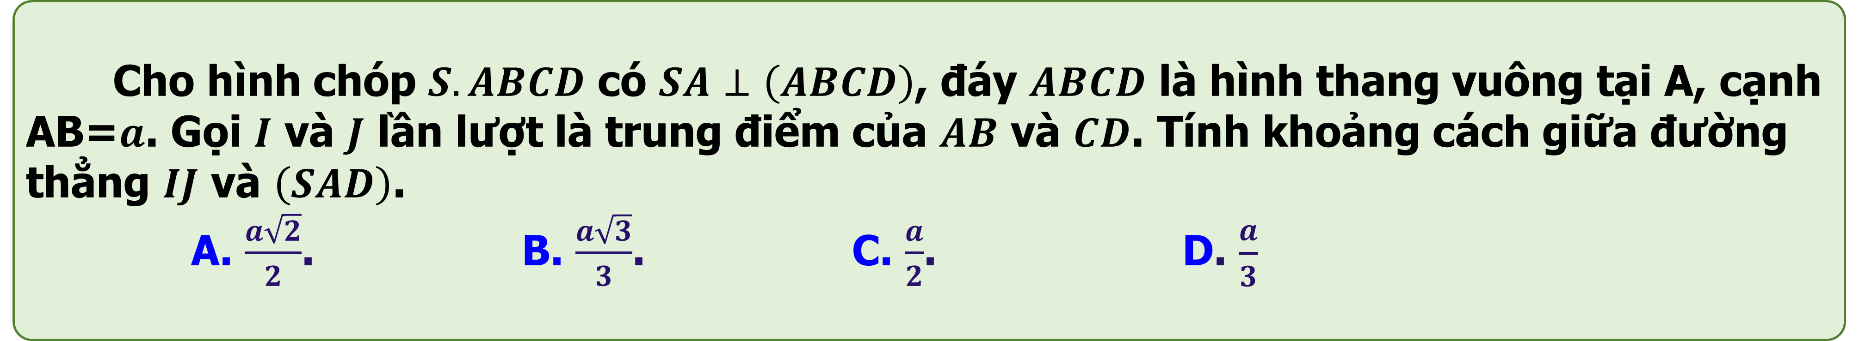
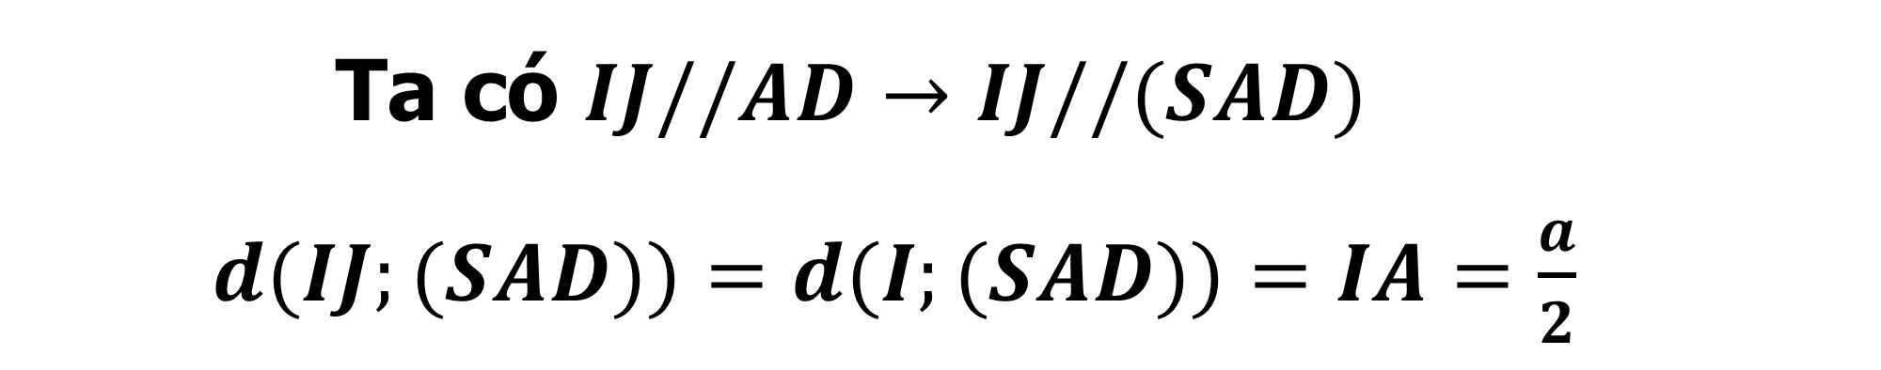
BÀI TẬP LUYỆN TẬP, CỦNG CỐ
Câu 1:
Cho hình chóp $S.ABCD$ có $SA⊥\left(ABCD\right)$, đáy $ABCD$ là hình thang vuông tại A, cạnh AB=$a$. Gọi $I$ và $J$ lần lượt là trung điểm của $AB$ và $CD$. Tính khoảng cách giữa đường thẳng $IJ$ và $\left(SAD\right)$.
A. $\frac{a\sqrt{2}}{2}$. B. $\frac{a\sqrt{3}}{3}$. C. $\frac{a}{2}$. D. $\frac{a}{3}$
C
Lời giải
S
Ta có $IJ//AD→IJ//(SAD)$
$d(IJ;(SAD))=d(I;(SAD))=IA=\frac{a}{2}$
A
D
I
J
B
C
Notes:
Note: hiệu ứng xuất hiện…

Slide 18
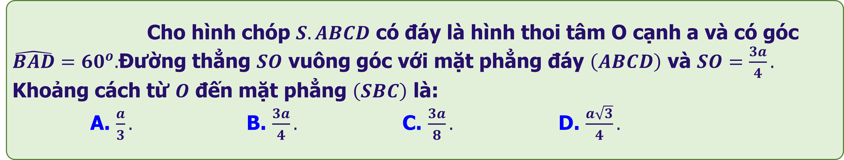
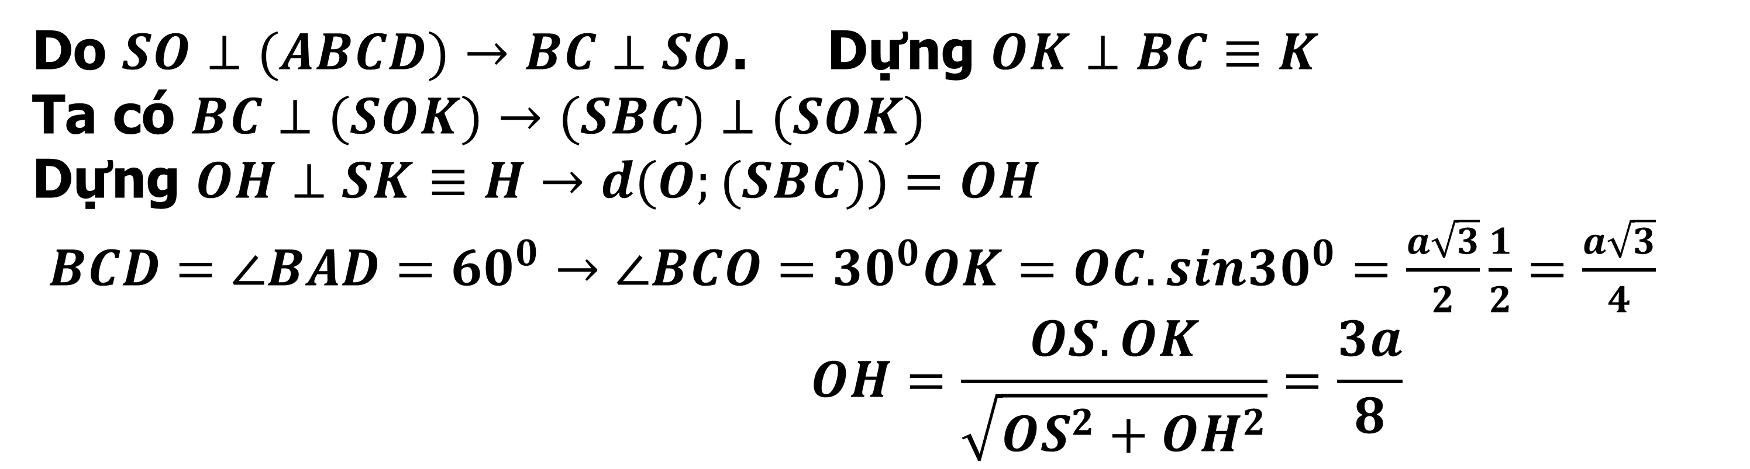
BÀI TẬP LUYỆN TẬP, CỦNG CỐ
Cho hình chóp $S.ABCD$ có đáy là hình thoi tâm O cạnh a và có góc $\hat{BAD}=60^{o}.$Đường thẳng $SO$ vuông góc với mặt phẳng đáy $\left(ABCD\right)$ và $SO=\frac{3a}{4}.$ Khoảng cách từ $O$ đến mặt phẳng $\left(SBC\right)$ là:
A. $\frac{a}{3}.$ B. $\frac{3a}{4}.$ C. $\frac{3a}{8}.$ D. $\frac{a\sqrt{3}}{4}.$
Câu 2:
C
Lời giải
S
Do $SO⊥(ABCD)→BC⊥SO$. Dựng $OK⊥BC≡K$
Ta có $BC⊥(SOK)→(SBC)⊥(SOK)$
Dựng $OH⊥SK≡H→d(O;(SBC))=OH$
$BCD=∠BAD=60^{0}→∠BCO=30^{0}OK=OC.sin30^{0}=\frac{a\sqrt{3}}{2}\frac{1}{2}=\frac{a\sqrt{3}}{4}$
$$OH=\frac{OS.OK}{\sqrt{OS^{2}+OH^{2}}}=\frac{3a}{8}$$
H
A
B
O
K
D
C
Notes:
Note: hiệu ứng xuất hiện…

Slide 19
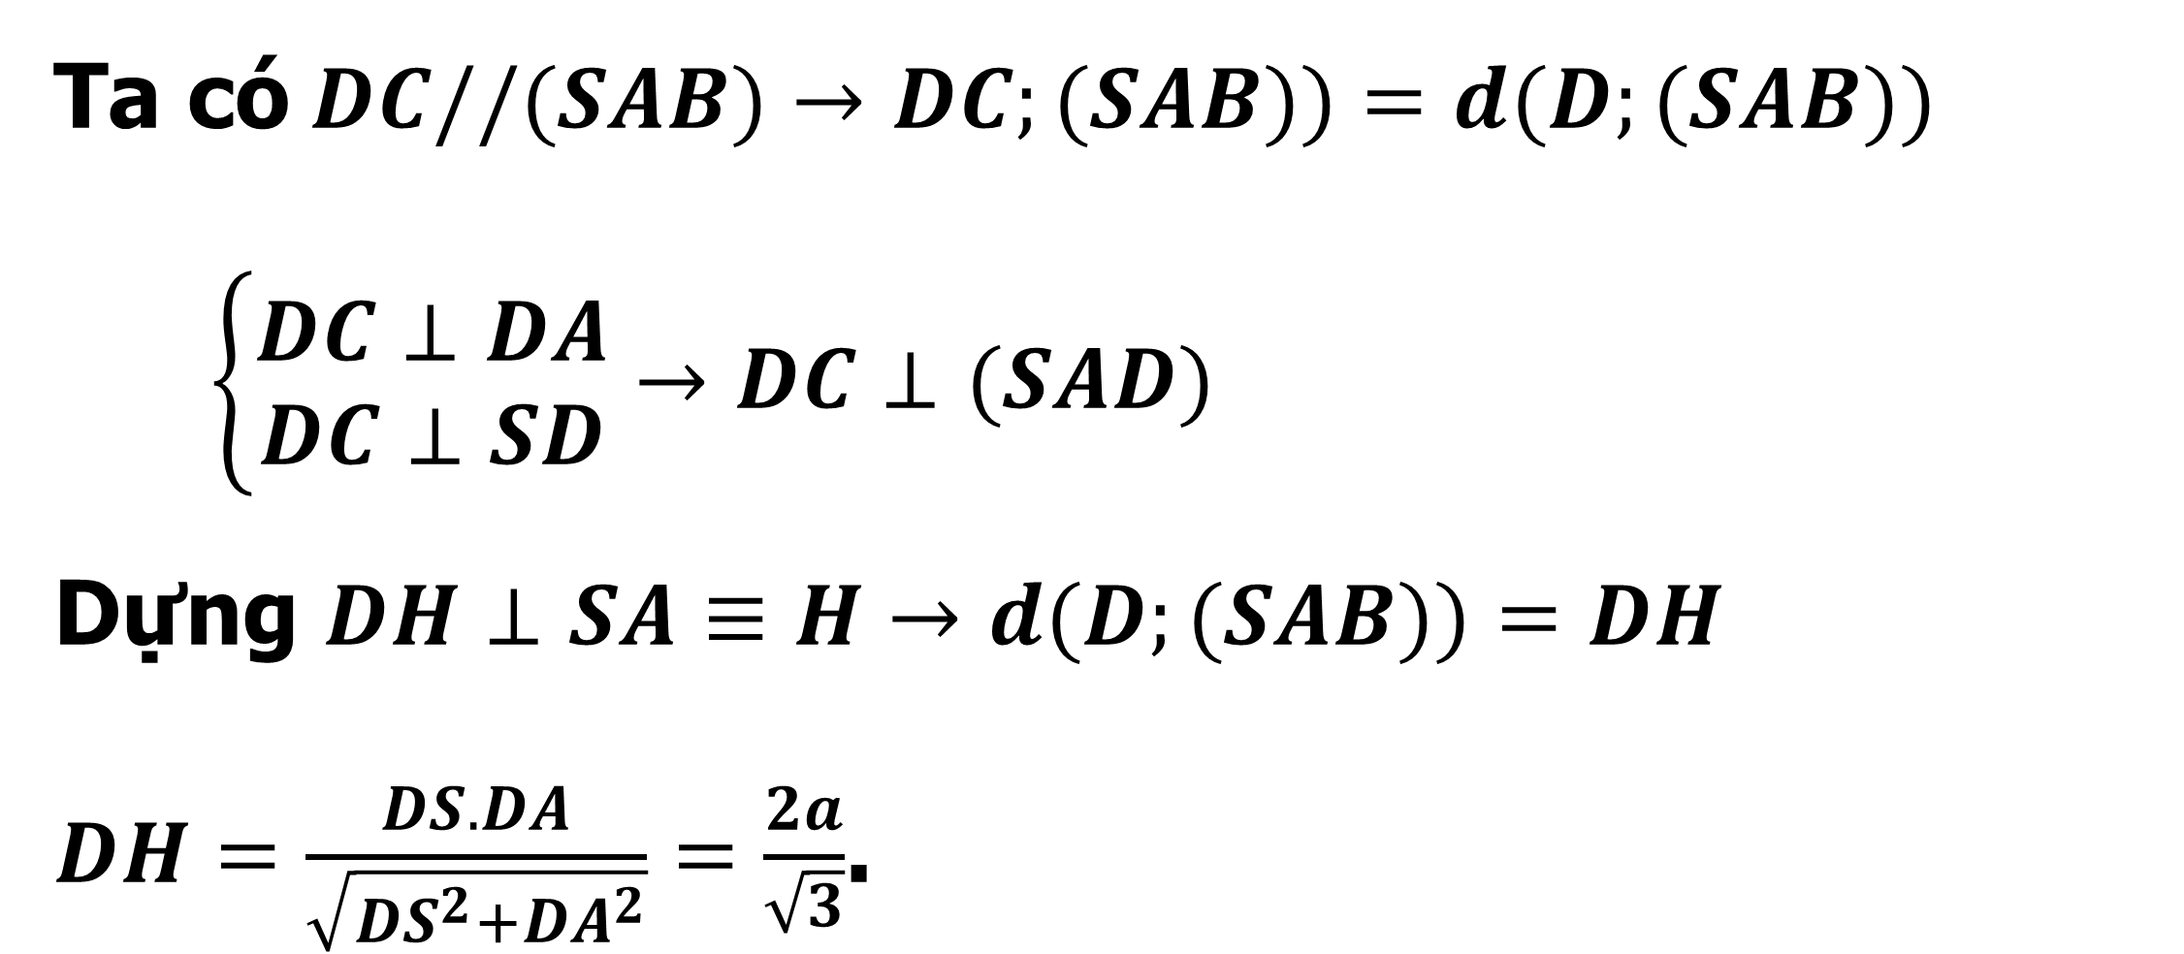
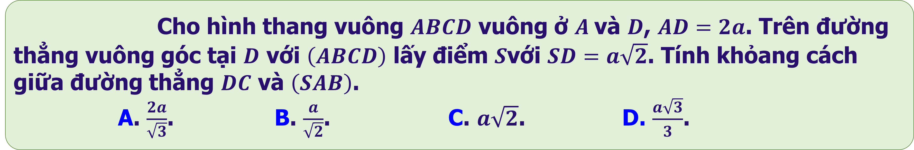
BÀI TẬP LUYỆN TẬP, CỦNG CỐ
Câu 3
Cho hình thang vuông $ABCD$ vuông ở $A$và $D$, $AD=2a$. Trên đường thẳng vuông góc tại $D$ với $\left(ABCD\right)$ lấy điểm $S$với $SD=a\sqrt{2}$. Tính khỏang cách giữa đường thẳng $DC$ và $\left(SAB\right)$.
A. $\frac{2a}{\sqrt{3}}$. B. $\frac{a}{\sqrt{2}}$. C. $a\sqrt{2}$. D. $\frac{a\sqrt{3}}{3}$.
A
Lời giải
Ta có$DC//(SAB)→$ $DC;(SAB))=d(D;(SAB))$
$\left\{\begin{matrix}DC⊥DA \\ DC⊥SD\end{matrix}\right.→DC⊥(SAD)$
Dựng $DH⊥SA≡H→d(D;(SAB))=DH$
$DH=\frac{DS.DA}{\sqrt{DS^{2}+DA^{2}}}=\frac{2a}{\sqrt{3}}$.
S
H
C
D
A
B

Slide 20

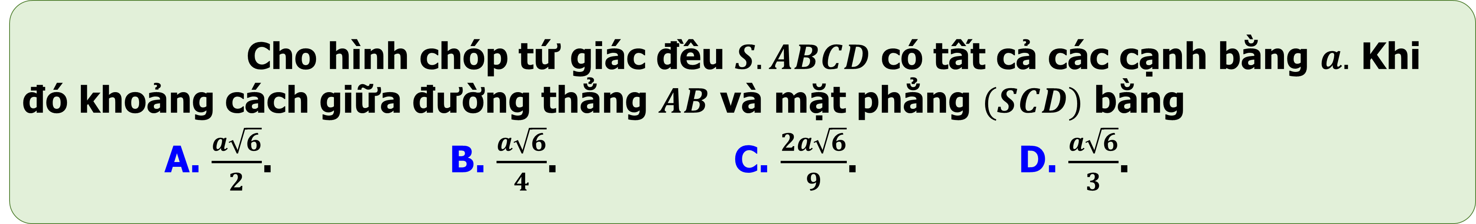
Câu 4
Cho hình chóp tứ giác đều $S.ABCD$ có tất cả các cạnh bằng $a.$ Khi đó khoảng cách giữa đường thẳng $AB$ và mặt phẳng $(SCD)$ bằng
A. $\frac{a\sqrt{6}}{2}$. B. $\frac{a\sqrt{6}}{4}$. C. $\frac{2a\sqrt{6}}{9}$. D. $\frac{a\sqrt{6}}{3}$.
D
Lời giải
Ta có: $AB//(SCD)→d(AB;(SCD))=d(A;(SCD))$
Do $AC=2OC→d(A;(SCD))=2d(O;(SCD))$
Gọi $K$ là trung điểm CD$→OK⊥CD SO⊥(ABCD)→CD⊥SO$. Từ đó có $(SCD)⊥(SOK)$
Dựng $OH⊥SK≡H→d(O;(SCD))=OH$
Ta có $OK=\frac{a}{2};SO=\sqrt{SA^{2}−AO^{2}}=\sqrt{a^{2}−{\left(\frac{a\sqrt{2}}{2}\right)}^{2}}=\frac{a\sqrt{2}}{2}$
$OH=\frac{OS,OK}{\sqrt{OS^{2}+OK^{2}}}=\frac{a\sqrt{6}}{6}→d(A;(SCD))=\frac{a\sqrt{6}}{3}$.
s
H
B
C
O
K
A
D

Slide 21

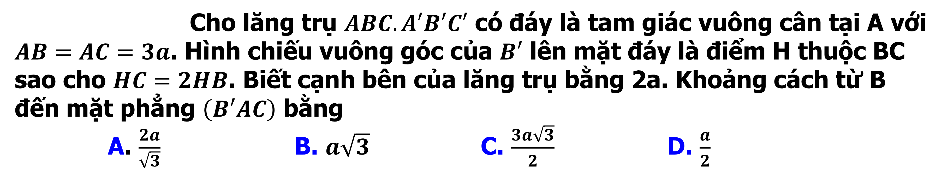
Câu 5
Cho lăng trụ $ABC.A′B′C′$ có đáy là tam giác vuông cân tại A với $AB=AC=3a$. Hình chiếu vuông góc của $B′$ lên mặt đáy là điểm H thuộc BC sao cho $HC=2HB$. Biết cạnh bên của lăng trụ bằng 2a. Khoảng cách từ B đến mặt phẳng $\left(B′AC\right)$ bằng
A. $\frac{2a}{\sqrt{3}}$ B. $a\sqrt{3}$ C. $\frac{3a\sqrt{3}}{2}$ D. $\frac{a}{2}$
B
Lời giải
B'
C'
Ta có $BC=\frac{3}{2}HC→d(B;(B^{,}AC))=\frac{3}{2}d(H;(B^{,}AC))$
Kẻ $HM//BA→HM⊥AC$ do $B^{,}H⊥(ABC)→B′H⊥AC$
Vậy $(B′HM)⊥(B′AC)$
Dựng $HN⊥B′M→d(H;(B′AC))=HN$
Ta có $HM=\frac{2}{3}AB=2aBH=\frac{1}{3}BC=a\sqrt{2}$;
$$HB′=\sqrt{B′B^{2}−BH^{2}}=a\sqrt{2}$$
$HN=\frac{HB′.HM}{\sqrt{HB^{′2}+HM^{2}}}=\frac{2a\sqrt{3}}{3}⇒d(B;(B′AC))=a\sqrt{3}$.
A'
N
H
B
C
M
A

Slide 22

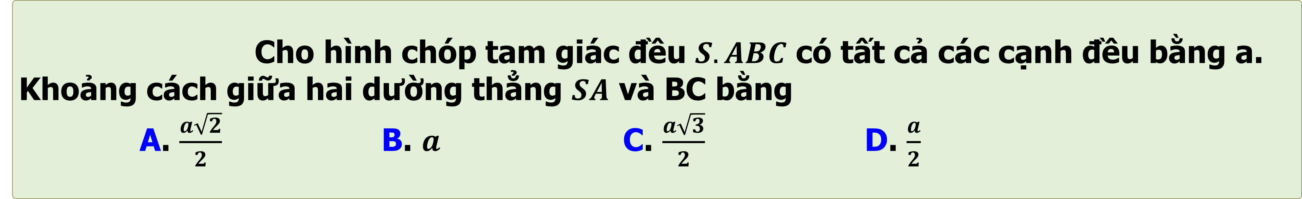
BÀI TẬP LUYỆN TẬP, CỦNG CỐ
Cho hình chóp tam giác đều $S.ABC$ có tất cả các cạnh đều bằng a. Khoảng cách giữa hai dường thẳng $SA$ và BC bằng
A. $\frac{a\sqrt{2}}{2}$ B. $a$ C. $\frac{a\sqrt{3}}{2}$ D. $\frac{a}{2}$
Câu 6
A
Lời giải
Gọi O là tâm tam giác ABC, M là trung điểm BC.
Ta có $SO⊥(ABC);AM⊥BC⇒BC⊥(SAM)$
Trong mp(SAM) dựng $MH⊥SA≡H⇒$
$\left\{\begin{matrix}MH⊥SA \\ MH⊥BC\end{matrix}\right.⇒$ $d(SA;BC)=MH$
Ta có: Tam giác MSA cân tại M nên H là trung điểm SA
$⇒MH=\sqrt{AM^{2}−AH^{2}}=\sqrt{{\left(\frac{a\sqrt{3}}{2}\right)}^{2}−{\left(\frac{a}{2}\right)}^{2}}=\frac{a\sqrt{2}}{2}$.

Slide 23
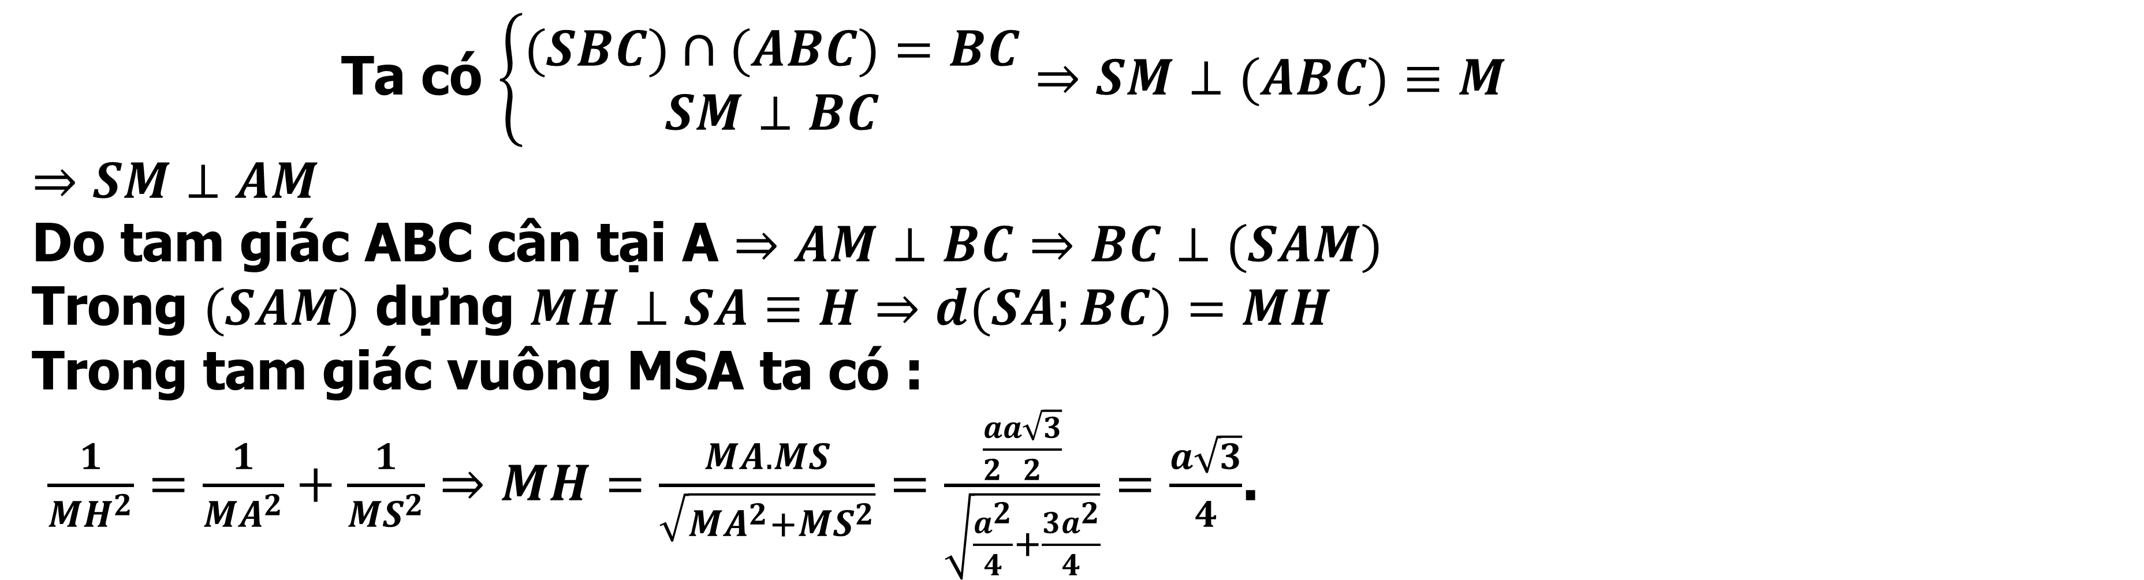
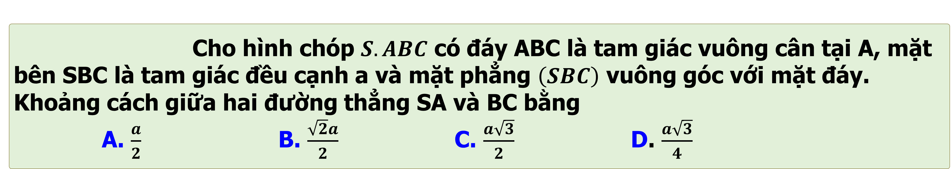
BÀI TẬP LUYỆN TẬP, CỦNG CỐ
Câu 7
Cho hình chóp $S.ABC$ có đáy ABC là tam giác vuông cân tại A, mặt bên SBC là tam giác đều cạnh a và mặt phẳng $\left(SBC\right)$ vuông góc với mặt đáy. Khoảng cách giữa hai đường thẳng SA và BC bằng
A. $\frac{a}{2}$ B. $\frac{\sqrt{2}a}{2}$ C. $\frac{a\sqrt{3}}{2}$ D. $\frac{a\sqrt{3}}{4}$
D
Lời giải
Ta có $\left\{\begin{matrix}(SBC)∩(ABC)=BC \\ SM⊥BC\end{matrix}\right.⇒SM⊥(ABC)≡M$
$$⇒SM⊥AM$$
Do tam giác ABC cân tại A $⇒AM⊥BC$ $⇒BC⊥(SAM)$
Trong $(SAM)$ dựng $MH⊥SA≡H⇒d(SA;BC)=MH$
Trong tam giác vuông MSA ta có :
$\frac{1}{MH^{2}}=\frac{1}{MA^{2}}+\frac{1}{MS^{2}}⇒MH=\frac{MA.MS}{\sqrt{MA^{2}+MS^{2}}}=\frac{\frac{a}{2}\frac{a\sqrt{3}}{2}}{\sqrt{\frac{a^{2}}{4}+\frac{3a^{2}}{4}}}=\frac{a\sqrt{3}}{4}$.
S
H
C
A
M
B

Slide 24


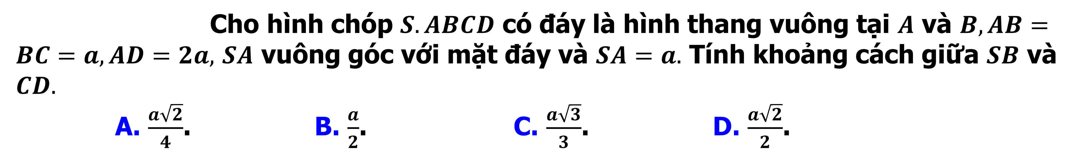
BÀI TẬP LUYỆN TẬP, CỦNG CỐ
Câu 8
Cho hình chóp $S.ABCD$ có đáy là hình thang vuông tại $A$ và $B,AB=BC=a,AD=2a,$ $SA$ vuông góc với mặt đáy và $SA=a.$ Tính khoảng cách giữa $SB$ và $CD.$
A. $\frac{a\sqrt{2}}{4}$. B. $\frac{a}{2}$. C. $\frac{a\sqrt{3}}{3}$. D. $\frac{a\sqrt{2}}{2}$.
C
Lời giải
Gọi K là trung điểm của AD $⇒BK//CD→CD//(SBK)$
$$⇒d(CD;SB)=d(CD;(SBK))=d(C;(SBK)$$
Ta có ABCK là hình vuông; gọi $M=AC∩BK⇒$
$$AM=CM⇒d(C;(SBK))=d(A;SBK))$$
Ta có: $\left\{\begin{matrix}BK⊥SA \\ BK⊥AM\end{matrix}\right.⇒(SAM)⊥(SBK)$
Hạ $AH⊥SM≡H⇒d(A;(SBK))=AH$
$AH=\frac{AM.AS}{\sqrt{AM^{2}+AS^{2}}}=\frac{\frac{a\sqrt{2}}{2}a}{\sqrt{\frac{2a^{2}}{4}+a^{2}}}=\frac{a\sqrt{3}}{3}$
$$H$$

Slide 25
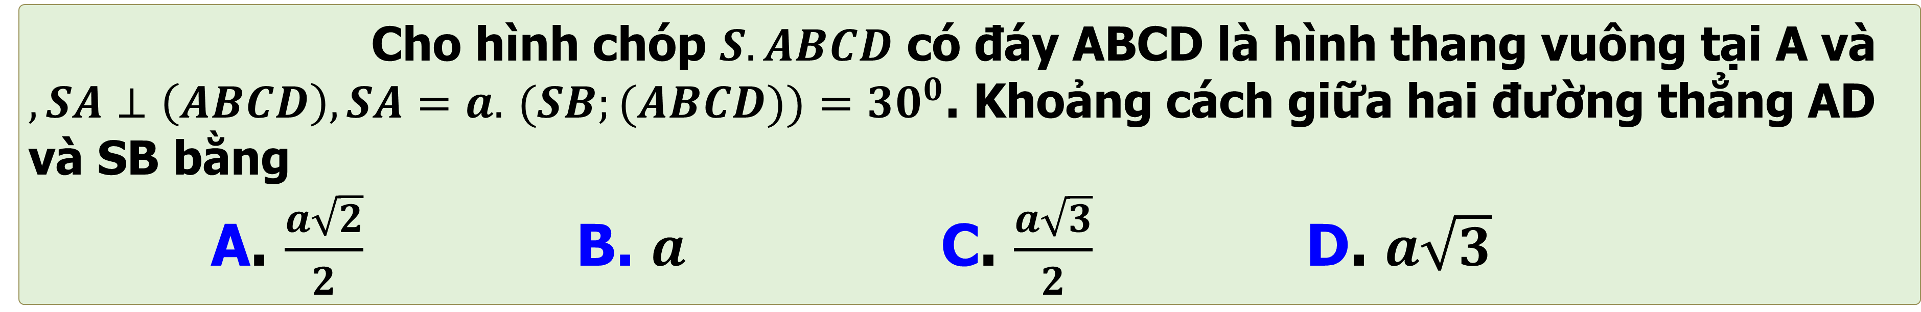
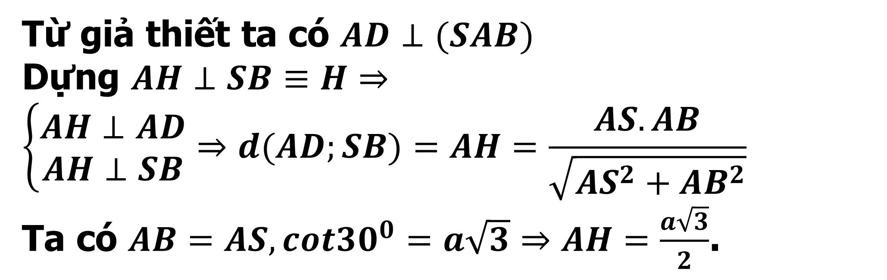
BÀI TẬP LUYỆN TẬP, CỦNG CỐ
Cho hình chóp $S.ABCD$ có đáy ABCD là hình thang vuông tại A và $,SA⊥\left(ABCD\right),SA=a.$ $(SB;(ABCD))=30^{0}$. Khoảng cách giữa hai đường thẳng AD và SB bằng
A. $\frac{a\sqrt{2}}{2}$ B. $a$ C. $\frac{a\sqrt{3}}{2}$ D. $a\sqrt{3}$
Câu 9
C
Lời giải
Từ giả thiết ta có $AD⊥(SAB)$
Dựng $AH⊥SB≡H⇒$
$$\left\{\begin{matrix}AH⊥AD \\ AH⊥SB\end{matrix}\right.⇒d(AD;SB)=AH=\frac{AS.AB}{\sqrt{AS^{2}+AB^{2}}}$$
Ta có $AB=AS,cot30^{0}=a\sqrt{3}⇒AH=\frac{a\sqrt{3}}{2}$.

Slide 26

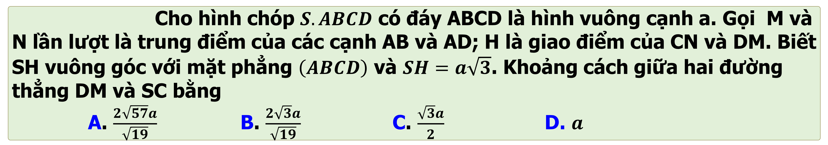
BÀI TẬP LUYỆN TẬP, CỦNG CỐ
Câu 10
Cho hình chóp $S.ABCD$ có đáy ABCD là hình vuông cạnh a. Gọi M và N lần lượt là trung điểm của các cạnh AB và AD; H là giao điểm của CN và DM. Biết SH vuông góc với mặt phẳng $\left(ABCD\right)$ và $SH=a\sqrt{3}$. Khoảng cách giữa hai đường thẳng DM và SC bằng
A. $\frac{2\sqrt{57}a}{\sqrt{19}}$ B. $\frac{2\sqrt{3}a}{\sqrt{19}}$ C. $\frac{\sqrt{3}a}{2}$ D. $a$
A
Chứng minh được $DM⊥CN⇒DM⊥(SCH)$.
Dựng $HK⊥DC≡K⇒d(DM;SC)=HK$
Ta có $CH.CN=CD^{2}⇒CH=\frac{CD^{2}}{CN}=\frac{a^{2}}{\sqrt{CD^{2}+DN^{2}}}=\frac{a^{2}}{\frac{a\sqrt{5}}{2}}=\frac{2a\sqrt{5}}{5}$
$HK=\frac{HS.HC}{\sqrt{HS^{2}+HC^{2}}}=\frac{2a\sqrt{57}}{19}$ .
Lời giải
S
A
M
B
N
K
H
D
C

